Slide 1
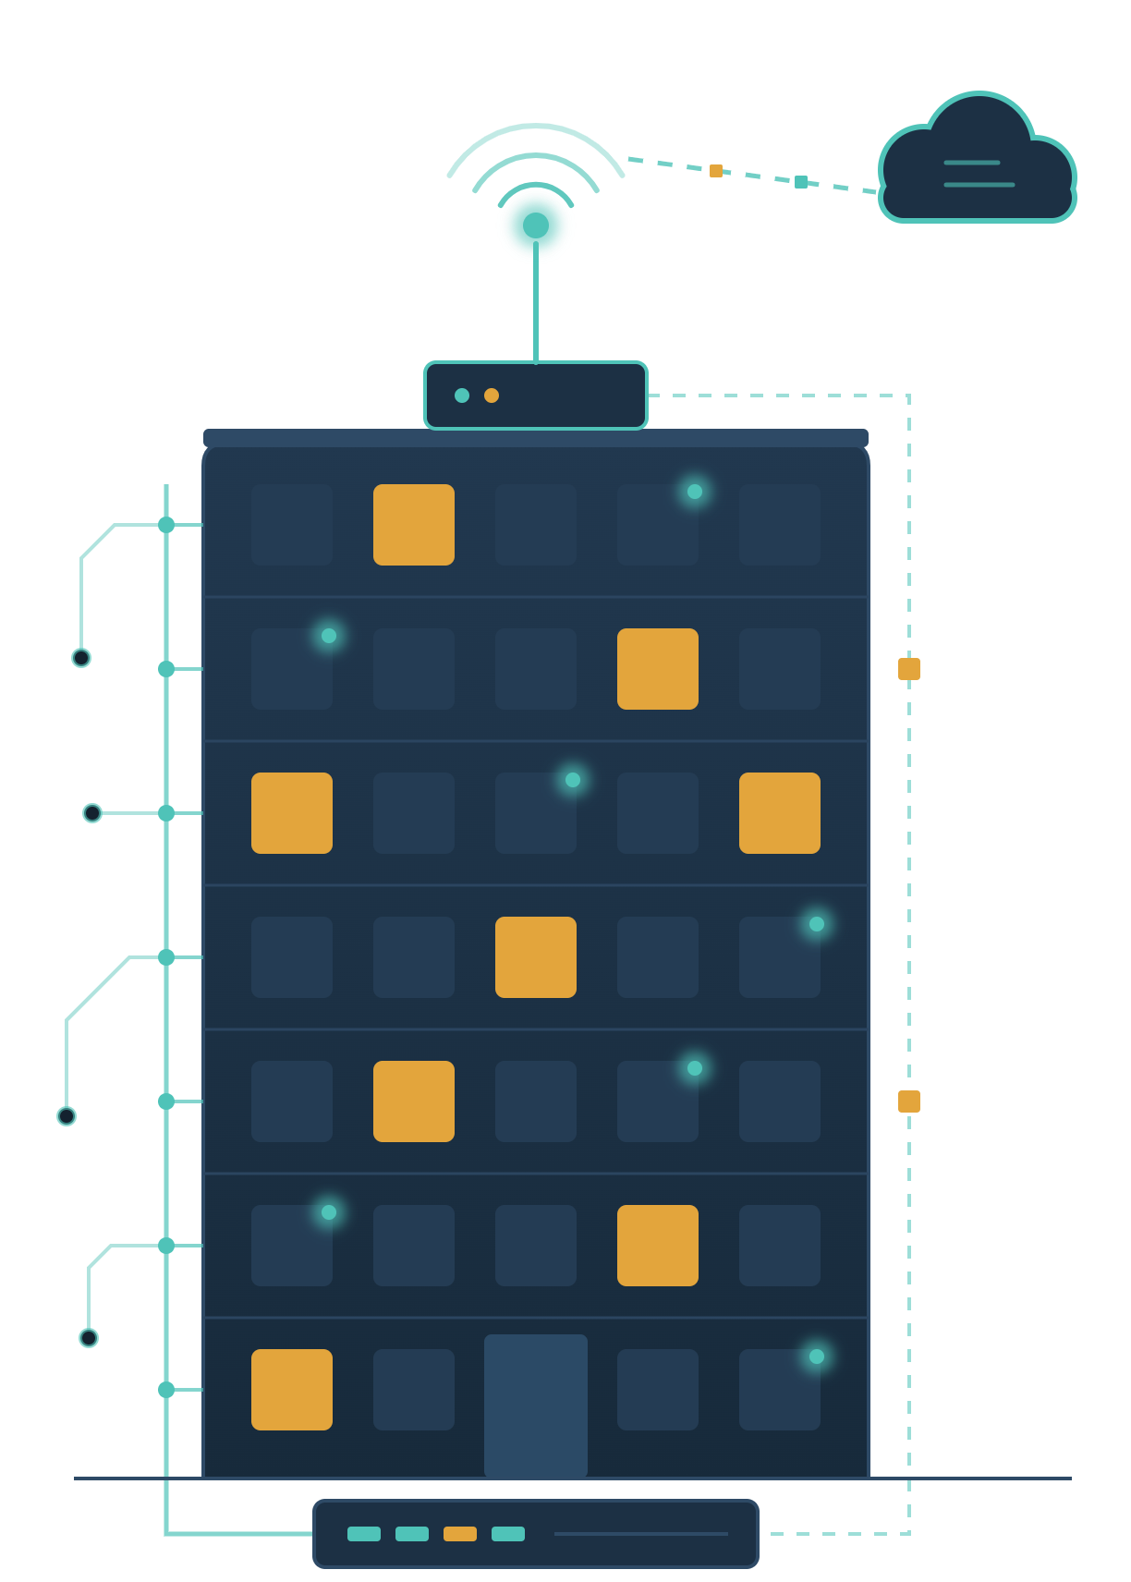
IPAR 4.0 · 1. CSAPATOS PROJEKTFELADAT
Okos épület
Szálloda és konferenciaközpont IoT-ökoszisztémája
Rendszerkoncepció: érzékelés, adatút, automatizálás és felhasználói felület
Csapat: Örkényi Vilmos · Németh Balázs Kristóf · Schneweisz Levente
Soproni Egyetem · IPAR 4.0
Notes:
Bemutatkozás: a csapat tagjai. A kapott feladat: egy nagy szálloda és konferenciaközpont okos épületfelügyeleti IoT-rendszerének megtervezése. A jobb oldali ábra jelképesen a rendszert mutatja: a világító türkiz pontok az ablakoknál érzékelők, a bal oldali adatgerinc szintenként gyűjti az adatot, a tetőn a gateway antennája a felhővel kommunikál, a pincében az edge szerver fut, a narancs ablakok pedig lakott szobák.

Slide 2
01 · A MEGRENDELŐ ÉS A PROBLÉMÁK
Egy épület, négy konkrét probléma
Nagy városi szálloda és konferenciaközpont. Éjjel-nappal üzemel, de a kihasználtság erősen ingadozik: hétköznap konferenciák, hétvégén turisták. Az üzemeltetés ma kézi: fix időprogramok, bejárások, vendégjelzések.
~200
6
800
24/7
szoba
terem
fő max.
üzem
P1 Üres szobát is fűtünk, hűtünk
P2 Rossz levegő a teli teremben
P3 Későn észlelt műszaki hibák
P4 Nem látni, hol fogy az energia
Kijelentkezés után a klíma órákig a vendég beállításán fut, nyitott ablaknál is; a termek szellőzése fix időprogramot követ.
Egy 300 fős szekció közben nő a CO₂-szint és a hőmérséklet; a műszak csak a szervező panasza után avatkozik be.
A szivárgás csak az átázott mennyezetnél derül ki; a gép- vagy hűtőkamrahibát a vendég vagy a reggeli műszak veszi észre.
Csak a havi közműszámla látszik: nem tudni, melyik épületrész, gép vagy időszak pazarol, és a megtakarítás sem mérhető.
Feltételezett méretek. A további tervezés mind a négy problémára választ ad (P1–P4).
02
Notes:
A megrendelő egy nagy városi szálloda és konferenciaközpont; a méretek feltételezések, ezekre építettük a tervet. A lényeg a változó kihasználtság: ugyanaz a terem hol üres, hol 300 fővel telt. Nem általánosságban akarjuk „hatékonyabbá tenni a működést”, hanem négy konkrét problémát oldunk meg. P1: üres szobák és termek klimatizálása. P2: elhasznált levegő a teli termekben. P3: a szivárgás és a gépészeti hiba ma csak a kár után derül ki. P4: nincs zónánkénti mérés, így a megtakarítás sem mérhető. A P-kódokkal a későbbi diákon is jelöljük, melyik elem melyik problémára felel.

Slide 3



02 · A CÉL ÉS A VÁRHATÓ ELŐNYÖK
Egy épület, amely érzékel, dönt és jelez
Kevesebb energia
Jobb vendégkomfort
Korai hibafelismerés
Csak ott és akkor fűtünk, hűtünk, szellőztetünk, ahol valaki van – és látjuk, hol fogy az energia.
Stabil hőmérséklet a szobában, friss levegő a teli teremben is.
Szivárgás, gép- és hűtőkamrahiba percek alatt jelez, sokszor még a kár előtt.
Terepmérésben ~25%-kal kevesebb hűtési energia a szobákban.¹
Igény szerinti szellőzés: termekben 20–50% becsült megtakarítás.²
A víz elzárása automatikus, éjszaka is.
Megoldja: P3
Megoldja: P1 · P4
Megoldja: P1 · P2
Érzékelés → továbbítás → feldolgozás → megjelenítés, riasztás, automatikus beavatkozás: egyetlen összefüggő rendszerben.
¹ UC Davis WCEC, szállodai terepvizsgálat · ² NIST, CO₂-alapú igény szerinti szellőzés – áttekintés
03
Notes:
A cél egy mondatban: az épület érzékeli az állapotát, dönt, és jelez vagy beavatkozik. Ebből három várható előny következik, és mindegyiknél jelöljük, melyik problémára felel. Kevesebb energia: csak ott klimatizálunk, ahol valaki van – egy amerikai szállodai terepvizsgálatban a jelenlét-alapú vezérlés körülbelül 25%-kal csökkentette a szobák hűtési energiáját. Jobb komfort: a szellőzés a valós létszámot követi; a NIST áttekintése változó kihasználtságú előadótermekre 20–50% becsült megtakarítást ad meg. Korai hibafelismerés: a szivárgás vagy a gépészeti hiba percek alatt jelez. A pontos megtakarítást nálunk a pilot mérése adja meg.

Slide 4
03 · SZENZOROK I. – VENDÉGTEREK
Mit mérünk a szobákban és a termekben?
SZENZOR
MÉRÉS ÉS ADAT
ELHELYEZÉS
MIÉRT KELL?
J
Jelenlét-érzékelő (PIR + radar)
Mozgás és álló, alvó ember jelenléte: foglalt / szabad, változáskor azonnal
Szobák mennyezete, konferenciatermek, folyosók, mosdók
Fűtés, hűtés, világítás igény szerint (P1)
K
Hő- és páraérzékelő
Hőmérséklet (°C), relatív páratartalom (%RH), 5 percenként
Szobai termosztátpanel; termek fala 1,5 m-en; fürdő, wellness
Komfortszabályozás, penészkockázat (P1, P2)
C
CO₂-érzékelő (NDIR)
Szén-dioxid-koncentráció (ppm), 1–2 percenként
Termek, étterem, lobby – fejmagasságban, ajtótól és befúvótól távol
Igény szerinti szellőzés, riasztás (P2)
N
Nyitásérzékelő (mágneses)
Ablak, ajtó: nyitva / zárva, eseményre azonnal
Ablakok és erkélyajtók kerete; gépészeti ajtók
Fan-coil tiltása nyitott ablaknál (P1)
Adatforrás, nem szenzor: a PMS (foglalási rendszer) – check-in, check-out, érkezés ideje.
04
Notes:
Összesen nyolc mérési adatot gyűjtünk kilenc szenzortípussal; ezen a dián a vendégterek négy szenzora látszik. Mindegyiknél megmutatjuk, mit mér, milyen adatot ad, hová kerül és miért kell – zárójelben a probléma kódja. A jelenlét-érzékelő a mozgásérzékelő mellett radart is használ, így az ágyban fekvő, mozdulatlan vendéget is érzékeli; kamera nincs. A CO₂-érzékelő infravörös elvű (NDIR), fejmagasságba kerül, távol az ajtótól és a befúvótól. A foglalási rendszer nem szenzor, de adatforrás: tudjuk belőle, ki van kiadva és mikor érkezik a vendég. Gyártót és típust szándékosan nem választottunk.

Slide 5
04 · SZENZOROK II. – MŰSZAKI TEREK
Víz, energia, gépek, hűtés
SZENZOR
MÉRÉS ÉS ADAT
ELHELYEZÉS
MIÉRT KELL?
V
Szivárgásérzékelő
Víz a padlón: igen / nem, azonnal; naponta életjel
Fürdőszobák, konyha, gépház, mosoda, uszodagépészet
Riasztás, vízelzárás (P3)
A
Átfolyásmérő (vízóra-jeladó)
Vízfogyasztás (l/h), 15 percenként
Fő vízbekötés, emeleti leágazások
Rejtett szivárgás éjszaka (P3, P4)
E
Energiamérő (almérő)
Teljesítmény (kW), fogyasztás (kWh), percenként
Fő- és szinti elosztók; konyha, légkezelők, wellness
Fogyasztás zónánként (P4)
R
Rezgésérzékelő (gépekre)
Rezgés (mm/s), csapágyhő (°C), 10 percenként
Légkezelők, szivattyúk, hűtőgép, liftgép
Kopás jelzése leállás előtt (P3)
H
Hűtőkamra-hőmérő
Kamra hőmérséklete (°C), 5 percenként
Konyhai hűtő- és fagyasztókamrák
HACCP-napló, riasztás (P3)
Konkrét gyártót, típust nem választunk – a szenzor típusa és funkciója a lényeg.
05
Notes:
A második csoport a műszaki rendszereket figyeli. A szivárgásérzékelő padlószinten jelez, az átfolyásmérő pedig a falban lévő, nem látható szivárgást is elárulja: ha éjjel háromkor is folyamatosan fogy a víz, valahol baj van. Az energiamérők az elosztókba kerülnek, így zónánként látjuk a fogyasztást. A rezgésérzékelő a forgó gépek kopását mutatja meg a leállás előtt, a hűtőkamra-hőmérő pedig automatikusan vezeti a HACCP-naplót. A betűkódok a következő dián, a szenzortérképen is ugyanezek.

Slide 6
05 · SZENZOROK ELHELYEZÉSE
Szenzortérkép szintenként
Tetőgépészet: légkezelők, hűtőgép
Jelmagyarázat
Tető
R
E
Vendégkomfort
Vendégszoba
Fürdőszoba
Folyosó
Szintelosztó
J
Jelenlét-érzékelő
Szobaszint
2–6. emelet
J
K
N
V
J
E
K
Hő- és páraérzékelő
C
CO₂-érzékelő
1. emelet
A terem
B terem
Előtér
N
Ablaknyitás-érzékelő
konferencia
J
K
C
J
K
C
J
K
Műszaki felügyelet
Lobby, recepció
Étterem
Konyha, hűtőkamra
V
Szivárgásérzékelő
Földszint
J
K
C
J
K
C
H
V
E
A
Átfolyásmérő (vízóra)
E
Energiamérő (almérő)
Gépház
Wellness, uszoda
Mosoda
R
Rezgésérzékelő
Pince
R
V
E
A
K
V
V
H
Hűtőkamra-hőmérő
Egy tipikus szobaszint mintája minden vendégszintre (2–6. emelet) megismétlődik.
06
Notes:
Az épület szintenként, fentről lefelé. A betűk a szenzortípusokat jelölik, ugyanazokat, mint az előző két dián: türkiz a vendégkomfort (jelenlét, hő és pára, CO₂, ablaknyitás), sárga a műszaki felügyelet (szivárgás, vízóra, energia, rezgés, hűtőkamra). A szobaszint mintája mind az öt vendégszinten ismétlődik. A CO₂-érzékelő ott van, ahol sok ember gyűlik össze: termekben, étteremben, lobbyban. A gateway-ek végleges helyét rádiós helyszínfelmérés dönti el, mert a vasbeton födémek gyengítik a jelet.

Slide 7
06 · ADATÁTVITEL
Minden helyre a hozzá illő hálózat
LoRaWAN
Vezetékes busz (Modbus, BACnet)
Wi-Fi, Zigbee, Bluetooth
Ethernet, külön IoT hálózat
Eszközök
Minden elemes szenzor: J, K, C, N, valamint V és H
Eszközök
Döntés
Eszközök
Mérők (E, A, R), légkezelő- és fan-coil-vezérlők, motoros szelepek
Szenzorokhoz nem használjuk; Wi-Fi csak a dashboard-tableteknek
Gateway-ek → helyi edge szerver → felhő, titkosítva; 4G-tartalék
Miért?
Nagy hatótáv vasbeton födémen át, évekig tartó elem, AES-titkosítás. Néhány gateway lefedi az épületet.
Miért?
Miért?
Miért nem?
Állandó tápellátás, nincs rádiós kiesés: a beavatkozó parancsnak mindig célba kell érnie. A gépészet ma is ezt a buszt használja.
A Wi-Fi elemes eszközön sokat fogyaszt, és a vendéghálózatra nem teszünk épületvezérlést. Zigbee, Bluetooth: rövid hatótáv vasbetonban, sok ismétlő kellene.
Megbízható gerinc. Külön OT-VLAN, tűzfallal elválasztva a vendég- és az irodai hálózattól.
Rádió ott, ahol utólag szerelünk; vezeték ott, ahol beavatkozunk.
07
Notes:
A környezethez illő technológiát választottunk. Az elemes szenzorok LoRaWAN rádión küldenek: egy hatemeletes vasbeton épületben ez néhány gateway-jel lefedhető, az elem évekig bírja, és egy hőmérséklet- vagy szivárgásjelzéshez a kis adatmennyiség bőven elég. A mérők, a légkezelők és a beavatkozók a meglévő Modbus vagy BACnet buszon maradnak, mert a vezérlőparancsnak biztosan célba kell érnie. Wi-Fi-t és Zigbee-t tudatosan nem választottunk. A gerinc vezetékes Ethernet egy külön, tűzfallal védett IoT-hálózaton, 4G-tartalékkal.

Slide 8





07 · RENDSZERÁBRA
Az adat útja a szenzortól a szelepig
1 · Érzékelés
2 · Helyi hálózat
3 · Gateway-ek
4 · Helyi BMS
5 · Felhő
Szenzorok
Rádió + busz
Szintenként
Edge szerver
Tárolás, elemzés
J, K, C, N a vendégtereken; V, A, E, R, H a gépészetben
LoRaWAN, Modbus, BACnet
protokollok fordítása, pufferelés, titkosítás
szabályok, automatikák; internet nélkül is működik
idősoros adatbázis, trendek, riportok
Beavatkozók – a visszacsatolás
PMS, CMMS
Felületek
fan-coil szelepek
légkezelő, csappantyúk
világítás (DALI)
foglalás, check-in / check-out; munkalapok
dashboard, mobil app, push / SMS
motoros vízelzáró szelep
Az automatika helyben (edge) dönt, a felhő elemez és megjelenít: internetkimaradáskor is működik az épület.
08
Notes:
Saját rendszerábránk balról jobbra követi az adatot. 1: a szenzorok mérnek – betűkódjuk ugyanaz, mint a szenzortérképen. 2: az elemes szenzorok LoRaWAN rádión, a mérők és gépek Modbus/BACnet buszon küldenek. 3: szintenként gateway-ek fordítják a protokollokat, pufferelnek és titkosítanak, egy külön OT-hálózaton. 4: a helyi edge szerver futtatja a szabályokat és automatizmusokat, internetkiesés esetén is. 5: a felhő tárol és elemez. A vezérlőjel visszafelé, a gateway-en át jut el a beavatkozókhoz: fan-coil, légkezelő, világítás, vízelzáró szelep. Integrációként kapcsolódik a foglalási rendszer (PMS) és a karbantartás-kezelő (CMMS); a tűzjelző rendszert csak olvassuk, abba nem avatkozunk be. A felületek a dashboard, a mobilapp és a push/SMS riasztás.

Slide 9

08 · ADATFELHASZNÁLÁS
Mit csinál a rendszer az adatokkal?
ADAT
TÁROLÁS, TREND
RIASZTÁS, HA…
AUTOMATIKUS REAKCIÓ
TOVÁBBÍTÁS
J · Jelenlét
kihasználtság
–
takarék mód
housekeeping
K · Hő / pára
komfortstatisztika
pára > 70% tartósan
alapjel-szabályozás
–
C · CO₂
rendezvényenként
> 1400 ppm
szellőzés > 1000 ppm
rendezvényszervező
N · Ablak
nyitvatartási idő
éjjel nyitva
fan-coil leáll
–
E · Energia
napi/havi trend, ESG
szokatlan csúcs
–
havi vezetői riport
V, A · Víz
éjszakai minimum
szivárgás
vízelzáró szelep zár
CMMS-munkalap
R · Rezgés
kopási trend
tartós emelkedés
–
CMMS-munkalap
H · Hűtőkamra
HACCP-napló
> 5 °C, 15 percig
– (emberi döntés)
konyhafőnök
Példa:
Hűtőkamra: 7,2 °C
edge szerver
> 5 °C, 15 perce
riasztás
push a konyhafőnöknek
Minden adat élőben megjelenik a dashboardon; a határértékek beállíthatók.
09
Notes:
Nem elég megmérni az adatot – mindegyiknek van célja. Minden érték élőben látszik a dashboardon, ezen felül eltároljuk trendelemzéshez, határérték-vizsgálatot futtatunk rá, egy részük automatikus döntést indít, és van, amit más rendszernek adunk tovább: a takarítható szobák listáját a housekeepingnek, a hibát a karbantartás-kezelőnek (CMMS). A rezgésnél a gép saját alapvonalához mérjük a tartós emelkedést – ez a megelőző karbantartás alapja. A hűtőkamránál szándékosan emberi döntés van: a konyhafőnök dönti el, mi legyen az áruval. Alul egy teljes példa a mérés utáni útra.

Slide 10
09 · AUTOMATIZÁLT FOLYAMATOK
Három folyamat, amely magától fut
Mérés / esemény
Feltétel
Döntés
Automatikus reakció
1
Szoba üzemmód a foglaltság szerint (P1)
PMS check-in / -out, jelenlét (J), ablak (N)
Kiadva? Mozgás 20 percen belül? Ablak zárva?
KOMFORT · TAKARÉK · STOP (ablak nyitva)
Alapjel 22 / 18 °C, STOP-nál leáll, előfűtés
2
Igény szerinti szellőzés a konferenciateremben (P2)
CO₂-szint (C) percenként, jelenlét (J)
CO₂ > 1000 ppm? Vagy 15 perce üres a terem?
Több friss levegő kell, vagy elég a minimum
VAV-csappantyú nyit; 1400 ppm felett riaszt
3
Vízszivárgás: automatikus elzárás (P3)
Szivárgásérzékelő (V) vizet jelez a fürdőben
Víz érzékelve – azonnal, késleltetés nélkül
Kritikus esemény: melyik vízág érintett?
Szelep zár; push a karbantartónak, munkalap
Minden automatika kézzel felülbírálható – a vendég a szobában ±3 °C-ot maga állíthat.
10
Notes:
Mindhárom folyamat ugyanazt a logikát követi: mérés vagy esemény, feltétel, döntés, automatikus reakció. Az első a szoba üzemmódja: a foglalási rendszer, a jelenlét és az ablaknyitás együtt dönti el, hogy komfort, takarék vagy leállított állapotban van a szoba – télen 22 illetve 18 °C az alapjel, nyitott ablaknál a fan-coil leáll, érkezés előtt egy órával előfűtünk. A második a konferenciaterem: 1000 ppm CO₂ felett több friss levegőt kap, 1400 ppm felett a műszak is értesítést kap, üres teremben minimumra áll vissza. A harmadik a szivárgás: itt nincs késleltetés, a motoros szelep csak az érintett vízágat zárja el. A határértékek beállíthatók; további automatizmus a rezgés alapján induló munkalap.

Slide 11













10 · FELHASZNÁLÓI FELÜLET
Egy felület, szerepkörönként más nézet
Igazgató, tulajdonos
SmartHotel
Áttekintés
okt. 14. · 14:32
M
Műszakvezető
költség, trendek, riportok – csak olvasás
Áttekintés
22,1 °C
3,4 MWh
142/200
Műszakvezető (ez a nézet)
Energia
Beltéri hőm.
Energia ma
Foglaltság
egész épület élőben, határértékek, kézi mód
célsávban
↓ 12%
58 ECO-ban
Klíma
Szobák
Épületszintek
Riasztások
2
Összes →
Karbantartó (mobil)
riasztások, gépállapot, elemszint; nyugtáz
Termek
6. em.
Vízszivárgás
5. em.
312-es szoba
14:28
Riasztások
2
4. em.
Recepció, rendezvények
Eszközök
3. em.
Légkezelő 2
szobák állapota, termek levegője, előfűtés
Komfort
ECO
Riasztás
rezgés nő
06:40
Beállítások
Vendég (szobai panel)
Rendszer OK
Automatikus üzemmód
ECO mód indítása
Részletek
saját szobája: ±3 °C
1246 eszköz
Mockup szemléltető adatokkal.
11
Notes:
Nem működő alkalmazást készítettünk, hanem egy vizuális mockupot a műszakvezető nézetéről, tableten. Bal oldalt a menü: áttekintés, energia, klíma, szobák, termek, riasztások, eszközök, beállítások, alul a rendszer állapota. Felül a napi mutatók: beltéri átlaghőmérséklet, mai energiafogyasztás az átlaghoz képest, foglaltság és a takarék módban lévő szobák. Alatta az épületszintek állapota szobánként és az aktív riasztások – itt a 312-es szoba szivárgása, ahol a szelep már automatikusan elzárt, és a légkezelő emelkedő rezgése. Alul az automatikus üzemmód kapcsolója: bármikor kikapcsolható vagy kézzel felülbírálható. Jobb oldalt a szerepkörök: az igazgató csak összesített adatot lát, a karbantartó mobilon kapja a riasztást, a recepció a szobák állapotát, a vendég csak a saját szobáját állíthatja, korlátok között.

Slide 12
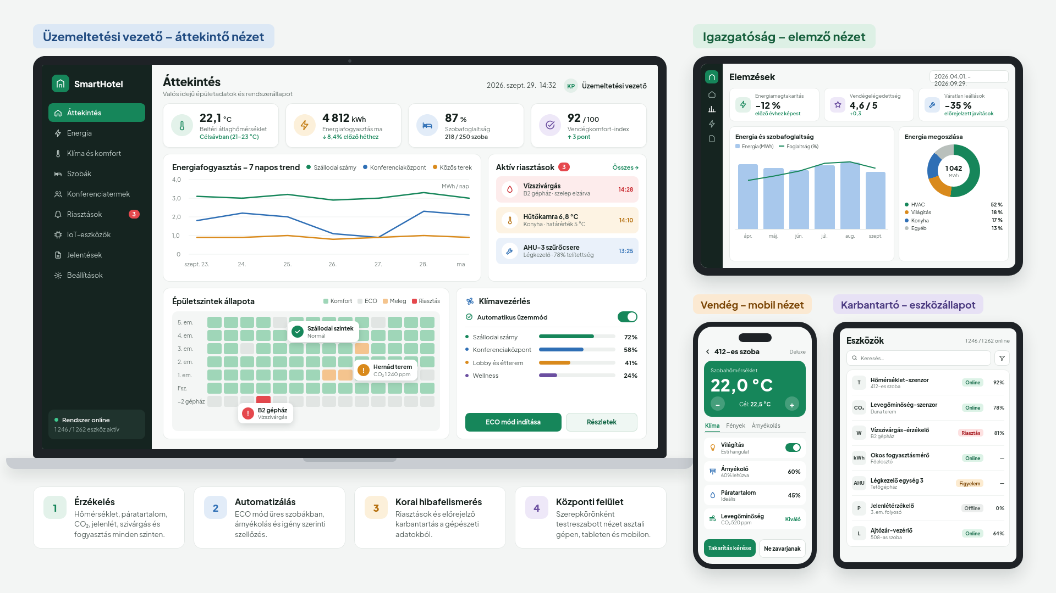
Notes:
Itt a felület részletesebb mockupja, négy szerepkörre. Bal oldalt az üzemeltetési vezető áttekintő nézete laptopon: beltéri átlaghőmérséklet, napi energiafogyasztás, szobafoglaltság és vendégkomfort-index, alatta a hétnapos energiatrend, az aktív riasztások – vízszivárgás a gépházban elzárt szeleppel, hűtőkamra határérték felett, szűrőcsere –, az épületszintek állapota és a klímavezérlés ECO móddal. Jobb felül az igazgatóság elemző nézete: energiamegtakarítás, vendégelégedettség, energia és foglaltság havonta, energia megoszlása. Alul a vendég mobil nézete a saját szobája klímájával, és a karbantartó eszközállapot-listája, ahol látszik, melyik szenzor online, melyik riaszt. A négy alsó kártya összefoglalja, mit tud a rendszer: érzékel, automatizál, korán jelzi a hibát, és egy közös felületen mutatja az adatot, szerepkörönként más nézetben.

Slide 13
11 · KOCKÁZATOK ÉS KIBERBIZTONSÁG
Mi mehet félre, és hogyan kezeljük?
KOCKÁZAT
MI A GOND → HOGYAN KEZELJÜK
KIBERBIZTONSÁG
Beruházási költség
Sok eszköz és integráció; a megtérülés éghajlatfüggő
Minden szenzor egy lehetséges ajtó
→ Pilot egy szinten, bővítés mért megtakarítás után
Fenyegetés: gyári jelszavú eszköz, behatolás a vendég Wi-Fi-ről, hamis vezérlőjel, kiszivárgó jelenlétadat.
Rádiós lefedettség
Vasbeton födém, pince, liftakna gyengíti a jelet
→ Rádiós helyszínfelmérés, szükség szerint több gateway
Szenzorhiba
Lemerülő elem, elcsúszó CO₂-érték, hamis riasztás
Szegmentálás: külön OT-VLAN, tűzfal
→ Életjel- és elemszintfigyelés, kalibrálás
Titkosítás: AES-128 a rádión, TLS, VPN
Rendszerkiesés
Internet- vagy szerverhiba
Hozzáférés: szerepkörök, kétfaktoros belépés
→ Helyi edge szerver szünetmentes táppal, kézi mód
Eszközök: egyedi kulcs, firmware-frissítés
Felügyelet: naplózás, anomália-riasztás
Komfort kontra megtakarítás
Túl szigorú takarék mód → vendégpanasz
GDPR: nincs kamera, anonim jelenlétadat
→ A vendég felülbírálhat; finomhangolás a pilotban
Kapcsolatvesztéskor a helyi vezérlő biztonságos módban marad, a szelepek kézzel is kezelhetők.
13
Notes:
Öt kockázatot és a kiberbiztonságot mutatjuk be – mindegyikhez kezelési módot. A költségnél a szakirodalmi terepvizsgálat is jelzi, hogy enyhe éghajlaton a megtérülés lassabb, ezért indulunk pilottal. A rádiós lefedettséget egy vasbeton épületben előre fel kell mérni. A szenzorok is hibázhatnak, ezért figyeljük az életjelüket és az elemszintjüket. Internetkiesésnél a helyi edge szerver tovább működik. A kiberbiztonság kötelező része a tervnek: több száz hálózatba kötött eszköz mind egy lehetséges belépési pont. Ezért külön, tűzfallal védett hálózatot, titkosítást, szerepkör-alapú és kétfaktoros belépést, eszközönkénti kulcsot és frissítést, naplózást tervezünk. A jelenlétadat személyes adat is lehet, ezért nincs kamera, és az adatot anonimizáljuk.

Slide 14
12 · MEGVALÓSÍTÁS ÉS ÖSSZEGZÉS
Szakaszos bevezetés, mérhető eredmény
1. szakasz · 1–3. hónap
2. szakasz · 4–8. hónap
3. szakasz · 9–12. hónap
4. szakasz · 2. évtől
Pilot
Kiterjesztés
Gépészet
Optimalizálás
1 szobaszint, 1 terem, a hűtőkamrák; rádiós felmérés, alapmérés
minden szoba és terem, PMS-integráció, dashboard, mobilapp
E, A, R mérők, vízelzáró szelepek, CMMS-integráció
határértékek hangolása, energiariportok, megtérülés követése
Összegzés
8
9
3
1
Minden elem egy konkrét problémára felel (P1–P4).
mérési adat
szenzortípus
automatizmus
közös felület
Döntési pont a pilot után: továbblépés csak mért megtakarítás és elégedett vendégek esetén.
14
Notes:
A rendszer nem egyszerre épül ki. Az első három hónapban egy szobaszinten, egy konferenciateremben és a hűtőkamrákban próbáljuk ki, előtte megmérjük a kiinduló fogyasztást, hogy a megtakarítás összehasonlítható legyen. Ha a pilot beváltja a reményeket, kiterjesztjük az egész épületre, majd bekötjük a gépészetet és a karbantartás-kezelést. Az ütemezés javaslat. Összefoglalva: nyolc mérési adat, kilenc szenzortípus, három részletesen kidolgozott automatizmus és egy közös felület – minden elem egy konkrét problémára (P1–P4) felel.

Slide 15
Köszönjük a figyelmet!
Örkényi Vilmos · Németh Balázs Kristóf · Schneweisz Levente
Soproni Egyetem · IPAR 4.0
Notes:
Várható kérdések és rövid válaszok. Miért nem Wi-Fi? Elemes szenzornál túl nagy a fogyasztás, a vendéghálózatra pedig nem teszünk épületvezérlést. Mi történik internetkiesésnél? A helyi edge szerver tovább futtatja az automatizmusokat. Nem sérti a vendég magánszféráját? Nincs kamera, a jelenlétadat anonim és rövid ideig tárolt. Mikor térül meg? Ezt a pilot mérése mutatja meg, ezért indulunk egy szinttel.

